Slide 1




小牛才露尖尖角
牛，接下来如何走？
经传投研
张明科
课程日期
2024/9/30
执业编号
A1120619100001

Slide 2
盘面节奏

Slide 3
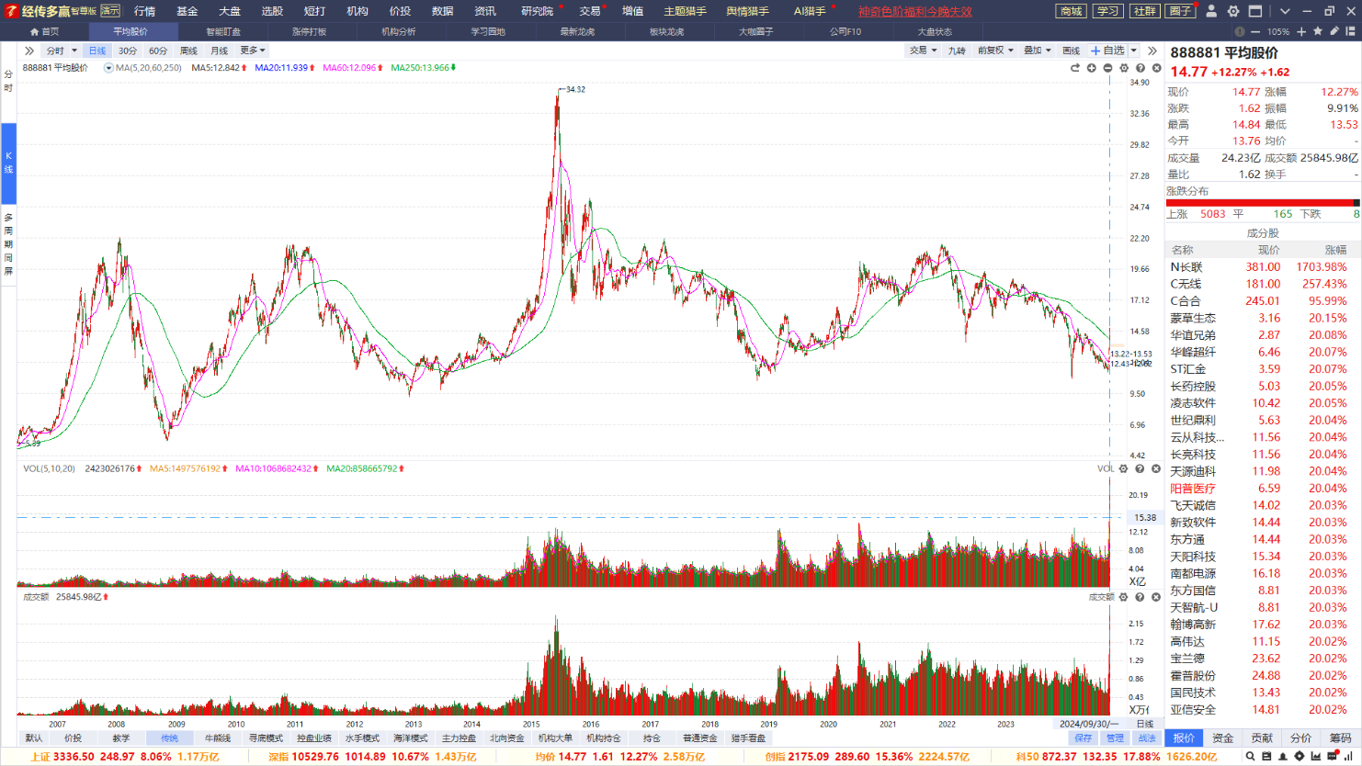
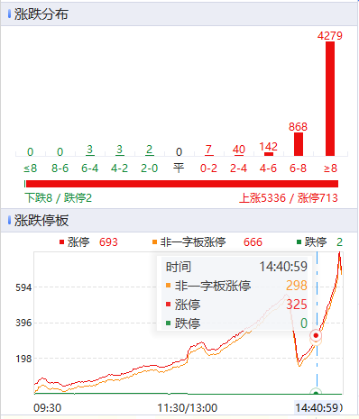
大盘-情绪和仓位的判断
资金量能：2.58万亿，创历史新高，伟大，无需多言。
支撑-压力位：3300-继续冲；
节奏：本轮超强金融政策超预期，强行打破震荡格局，提前走出大W底的状态，龙虎的紫旗回档，帮助我们找到强者恒强方向。
重点关注龙虎炒作强势的方向，穿越短线周期的可能性才大
放量，上冲；量能不变，震荡；量能萎缩，下跌

Slide 4
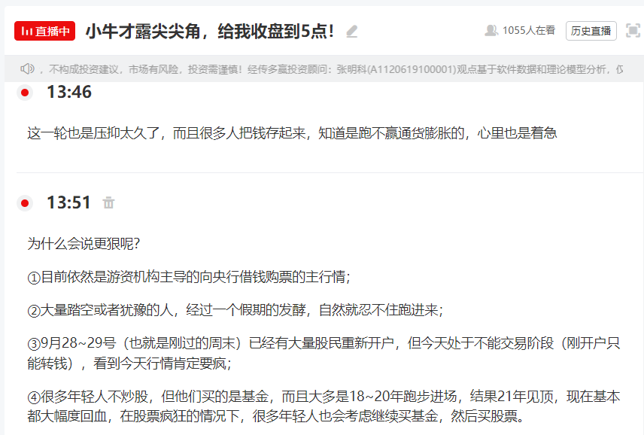
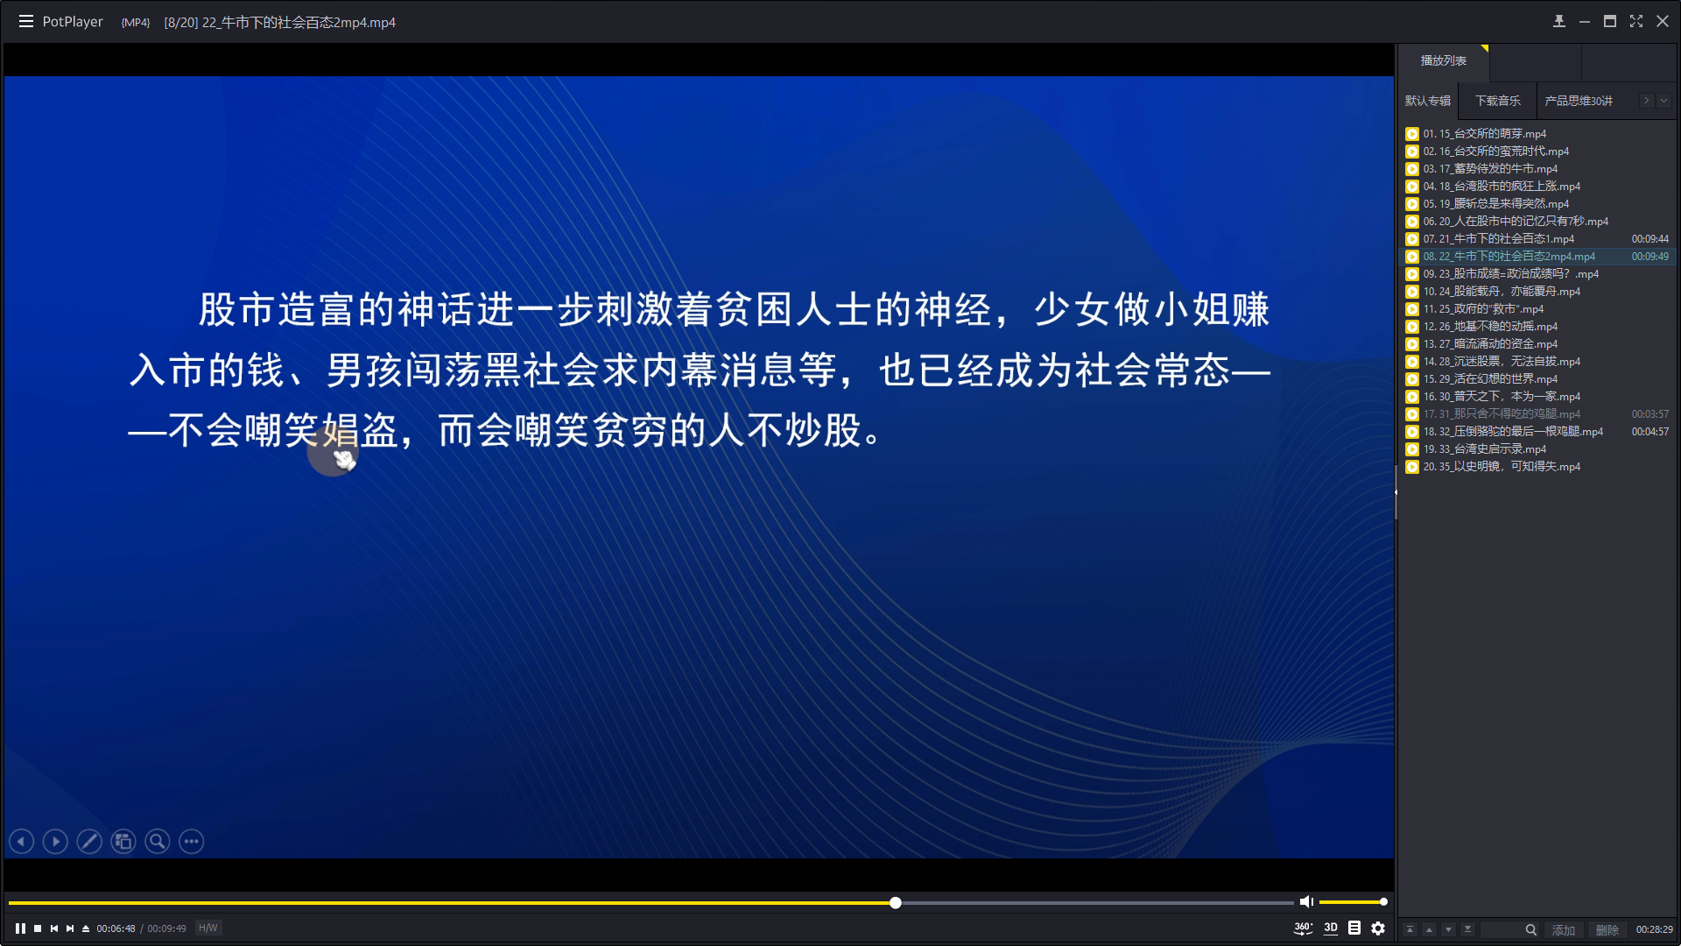
小牛才露尖尖角
等到卖菜的阿姨阿伯开始指导你炒股票的时候，就差不多了

Slide 5
重点消息
序号 | 消息 | 解读
1 | 上周：国新办今日上午9时举行新闻发布会：中国人民银行行长潘功胜在回应记者提问时表示，正在研究平准基金的创设 | 平准基金又叫干预基金，政府通过特定机构（证监会、财政部、交易所）等以法定方式建立基金。对证券市场采用逆向操作，防止股市暴涨暴跌
2 | 上周：央行宣布增量货币政策。其中，新设立的专项再贷款工具旨在支持上市公司回购和主要股东增持股票，稳定资本市场。人民银行创设专项再贷款，激励引导银行向上市公司和主要股东提供贷款，支持其回购和增持上市公司股票，对不同所有制的上市公司一视同仁。第一期5000亿 | 允许证券/基金/保险公司自己持仓的股票，去从银行抵押成现金买股票（也只能买股票）。本质就是央行提供无限子弹买股票，提供资金流动性，金融超预期政策，利好金融方向

Slide 6
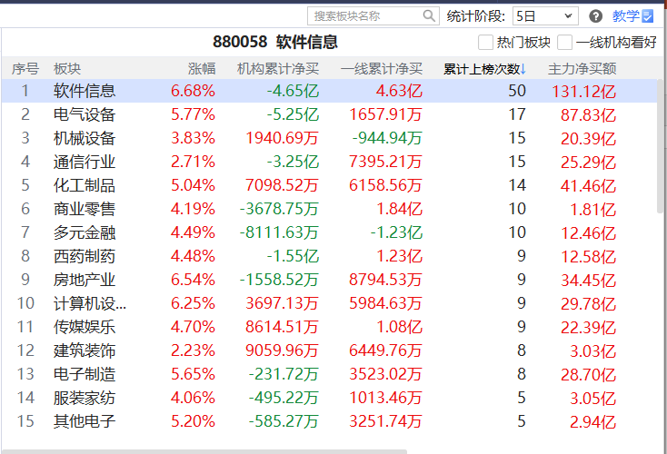
龙虎板块
行业：软件信息、电气设备、机械设备、通信行业、化工制品
主题：国改/重组、网络安全、机器人、华为产业链、资本金融
Notes:
https://activity.n8n8.cn/link/lhtj-zmk

Slide 7
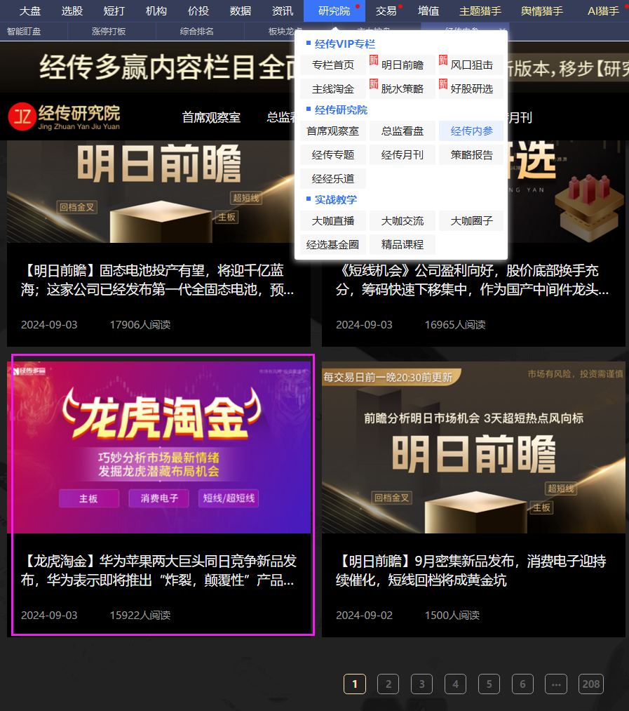
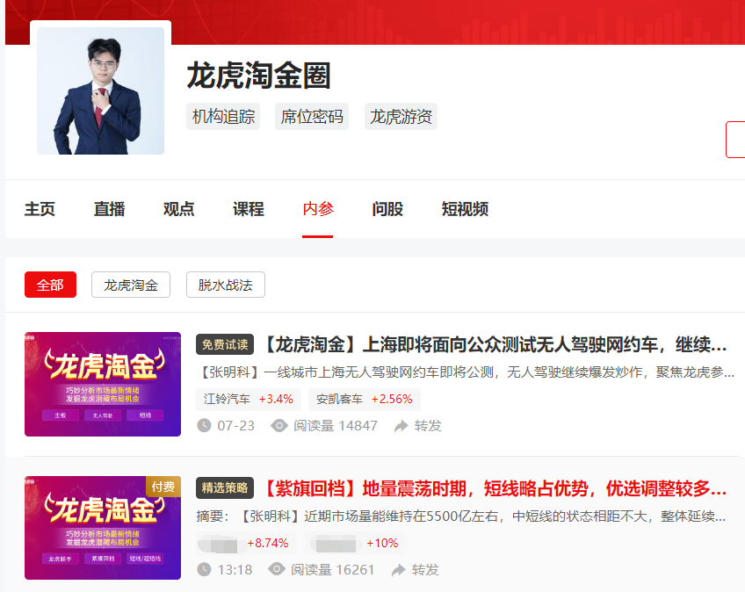

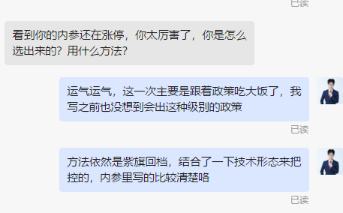
关于龙虎内参
龙虎淘金圈-内参
研究院-经传内参-龙虎淘金
每周二固定更新一篇「龙虎淘金」，短线为主

Slide 8
龙虎选股

Slide 9
席位颜色分类
旗子 | 图示 | 涵义 | 特点
红 |  | 买卖前五的净值是正数，无机构参与 | 多头较强，席位偏超短操作
紫 |  | 买卖前五的净值是正数，有机构参与 | 多头较强，席位势大力沉
蓝 |  | 买卖前五的净值是负数，有机构参与 | 空头较强，注意波段压力
绿 |  | 买卖前五的净值是负数，无机构参与 | 空头较强，注意超短压力
席位主要区别：①买卖双方力量；②有无机构（机构有钱，会考虑基本面）

Slide 10
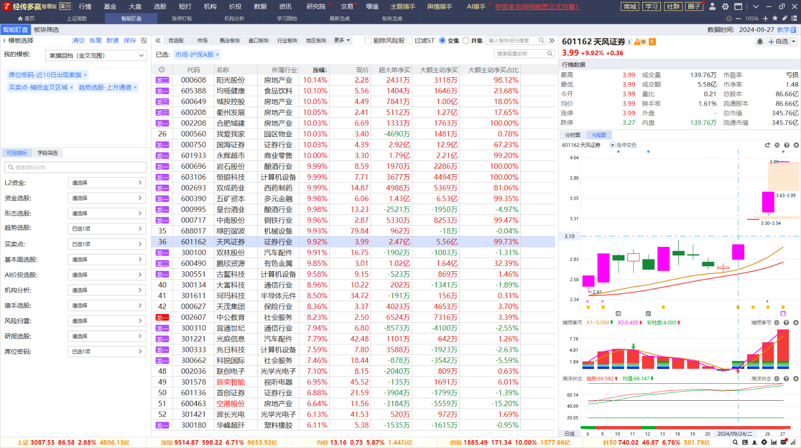
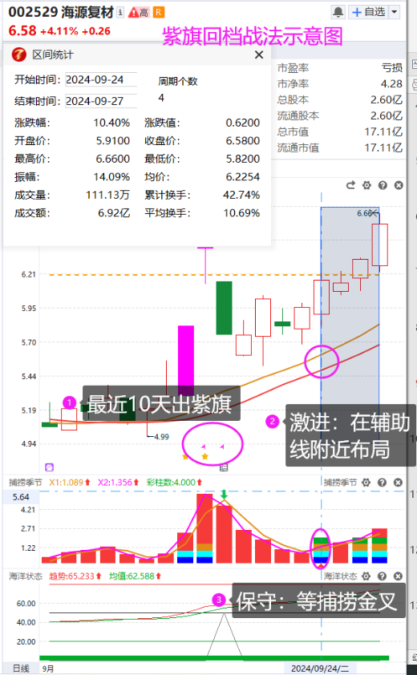
短线-紫旗回档
9月29日
近10日出龙虎紫旗，追求更强的线上回档爆发

Slide 11
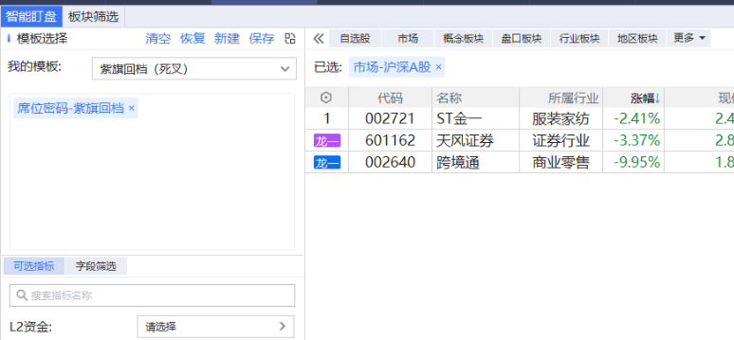
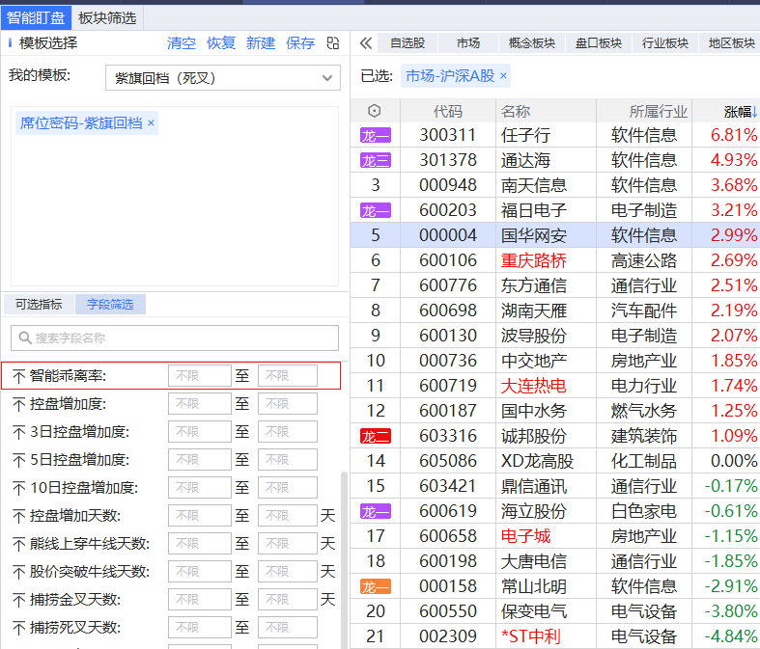
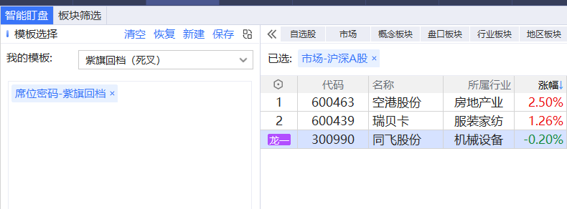
盘中--盘后
9月18日
9月24日
9月29日
盘后选板块+回档潜力股

Slide 12
学习提升

Slide 13
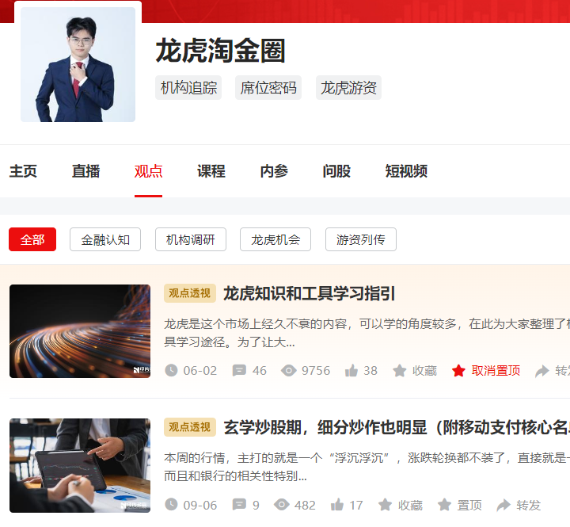
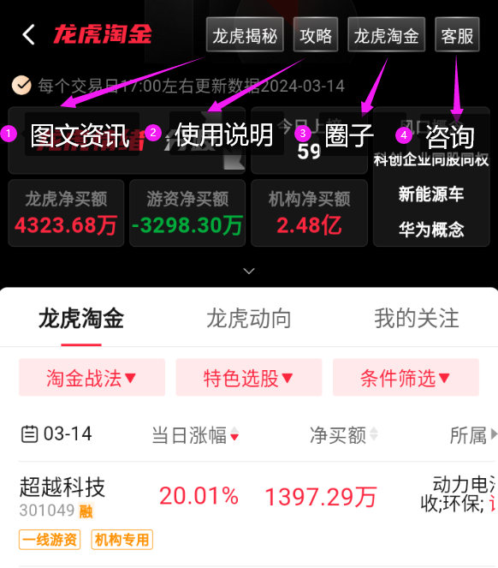
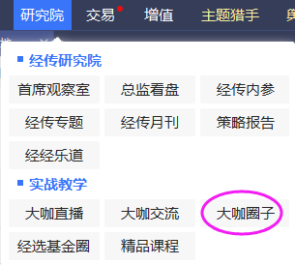
龙虎淘金圈
PC
APP
盘中交流、知识拓展学习的龙虎阵地

Slide 14
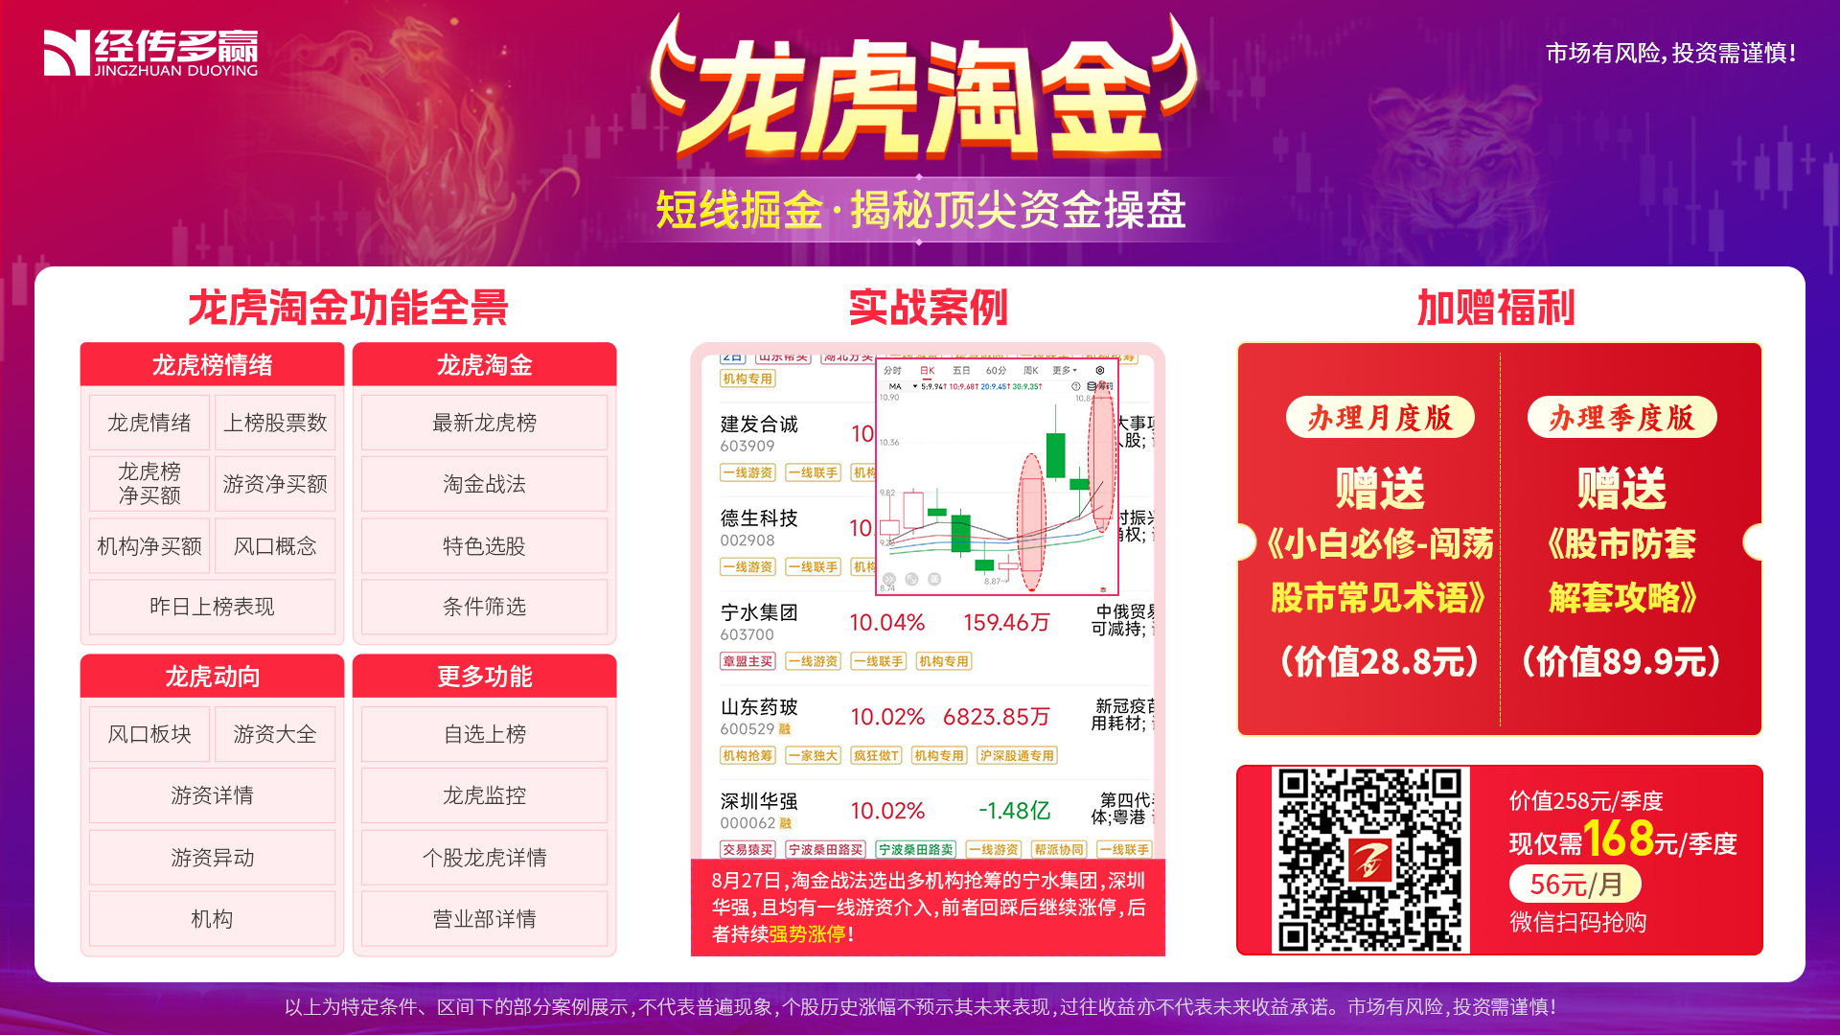
Notes:
https://activity.n8n8.cn/link/lhtj-zmk

Slide 15


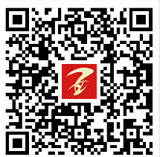

开通龙虎，得精品课
序号 | 活动时间 | 开通/续费 | 赠送课程
1 | 9月8日~10月7日 | 手机龙虎淘金——月度版
2 |  | 手机龙虎淘金——季度版
3 |  | 机构版 或 智尊版 (找服务老师） | 股市术语手册+防套解套
扫码开通
参与方式：开通/续费后，请把软件个人中心ID发在龙虎淘金圈-直播间

Slide 16
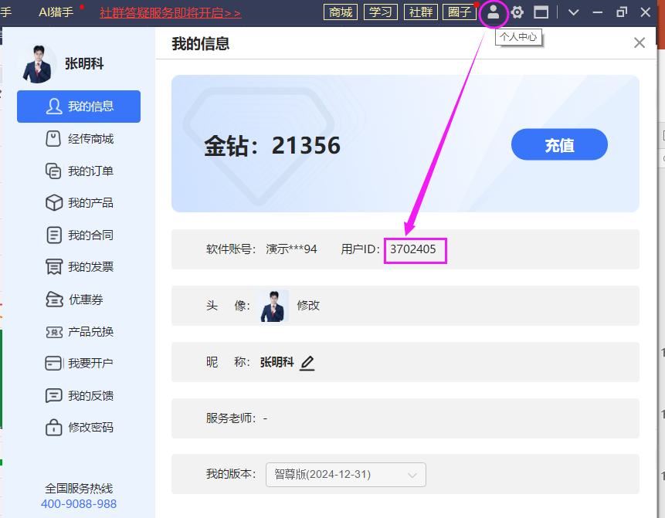
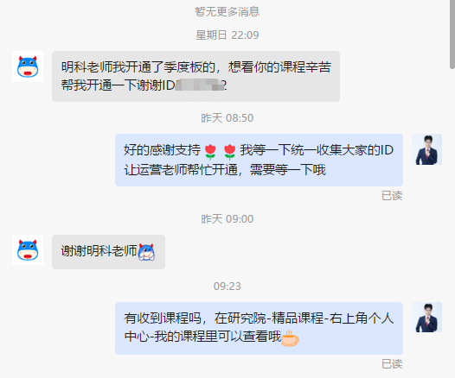
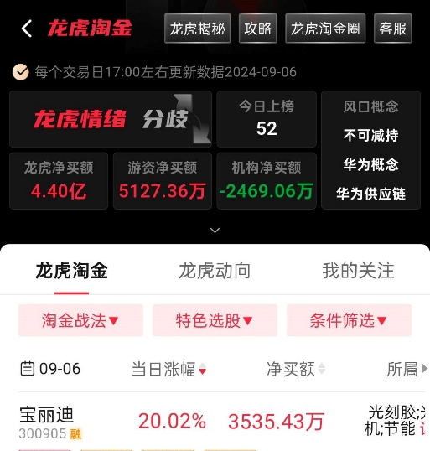
如何联系获课

